Slide 1
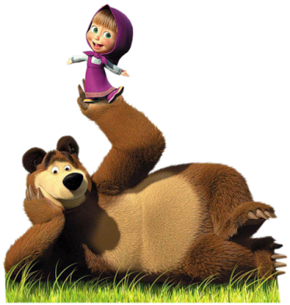
Государственное бюджетное общеобразовательное учреждение
Лицей №373 Московского района Санкт-Петербурга
«Экономический лицей»
Урок по математике
3 класс
Тема: Применение формулы пути
для решения задач
Учитель:
Гукова Евгения Сергеевна

Slide 2
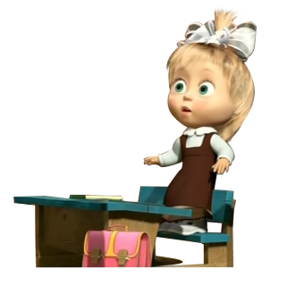
Заполнить таблицу
скорость | время | путь
7 км/ч | 4 ч
 | 5 ч | 600 км
60 км/ч |  | 180 км

Slide 3
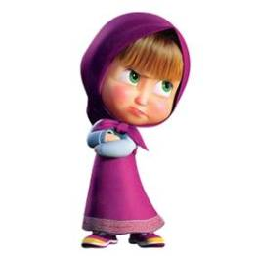
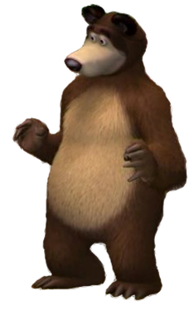
Соединить стрелкой
скорость
КМ
Ч
М
КМ/Ч
М/С
МИН
С
время
путь

Slide 4
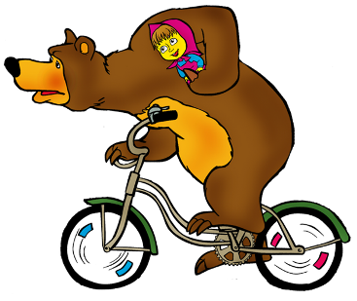
Мишка с Машей уехали от домика на расстояние 45 км. Через сколько часов они вернутся, если их скорость равна 9 км/ч?

Slide 5
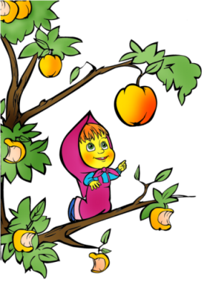
Пока Мишка шел с рыбалки, Маша решила попробовать все его яблоки. Сколько еще есть минут у Маши надкусывать яблоки, если Мише осталось пройти 5 км со скоростью 5км/ч?

Slide 6
Скорость карася 6 м/с. Какое расстояние он проплывет за час?

